Slide 1
Periodontolojide Klinik Yardımcılığı II
Dr. Dt. Fatma KARACAOĞLU
A.Ü. Diş Hekimliği Fakültesi Periodontoloji A.D.

Slide 2
Hasta Kayıtlarının tutulması
Temel olarak 3 bölümden oluşur:
1- Kimlik ve adres bilgileri
2- Tıbbi ve dental anamnez
3- Yapılan tedavi kayıtları
Hastanın finansal kayıtlarının tutulduğu ve işletme giderlerinin kaydedildiği muhasebe defteri bulunmalıdır

Slide 3
Tedavi sürecinde yapılan işlemler günlük olarak tarih bilgisiyle kaydedilmelidir.

Slide 4
Dört elle uygulanacak diş hekimliği
Diş hekiminin hasta başında, bir asistan yardımı ile ergonomi ilkelerine uygun olarak çalışmasıdır.
Four-Handed Dentistry=Sit-Down Dentistry

Slide 5
Dört elle uygulanacak diş hekimliği
1. Oturarak çalışmayı,
2. Alet transferini gerçekleştiren bir yardımcıyı,
3. Diş hekimliği uygulamalarının bir kısmının in
direkt yapılmasını gerektirir.

Slide 6
Dört elle uygulanacak diş hekimliği
Ergonomik olarak, kullanılacak eşyaların çalışma sırasındaki hareketi en aza indirgenecek şekilde düzenlenmeli
Hasta ve sağlık ekibi doğru tasarlanmış yerlere yerleşmeli
Uygulanacak olan tedaviye özel olarak önceden hazırlanmış malzeme ve tablalar kullanılmalı

Slide 7
Hastanın konumlandırılması
Tetiyer hastanın başını ve boynunu destekleyecek şekilde her kişiye özel olarak ayarlanmalı
Tedaviden önce mutlaka hasta önlüğü takılmalı
Gerekli durumlarda koruyucu gözlük takılmalı
Hastanın bel baş ve boyun bölgesi tedavi süresince rahatsızlık duymayacak şekilde desteklenmelidir

Slide 8
Hekimin konumlanması
Hekim tabure pozisyonunu hastanın tedavi edilen ağız bölgesine göre değiştirir
Tabure, hekimin ayaklarını zemine sabit biçimde dayamasına izin verecek ve sırtı destekleyecek şekilde ayarlanmalıdır
Çalışma sırasında fotöy; hekimin çalışma alanında hareket etmesini engellemeyecek şekilde olmalı
Dirsekler vücudun yan tarafına yakın ve kollar yere paralel olmalı, çalışma sırasına omuzlar kaldırılmamamlıdır
Sırt dik boyun düz olmalı, hekimin gözü ile çalışma alanı arasındaki uzaklık yaklaşık 35 cm olarak ayarlanmalıdır

Slide 9
Yardımcı Personelin Konumlanması
Yardımcı personelin oturduğu tabure de hasta koltuğuna olabildiğince yakın konumlanmalıdır
Gövde taburede ortalanmalı, ayaklar taburenin kenarına alınarak dizler hastanın yatar pozisyonunda ağız hizasında konumlanmalı ve baldırlar yere paralel hale getirilmelidir
Tabure vücut desteği sol taraftan gelecek şekilde ve kişi gövdesini ileri doğru eğerken destekleyecek şekilde konumlanmalı
Oturma pozisyonunda göz seviyesi, hekimin göz seviyesinden 15cm (yaklaşık bir baş mesafesi) yüksekte olmalı
Portatif dolap yardımcı personelin dizleri önünde ve tabureye olabildiğince yakın olmalı
Yardımcı personel çalışma sırasında mümkün olduğunca sırtını ve boynunu dik tutabilmeli
Hareketler veya aletleri tutma sırasında doku incinmesine sebebiyet verecek kuvvet uygulamalarından kaçınmalı

Slide 10
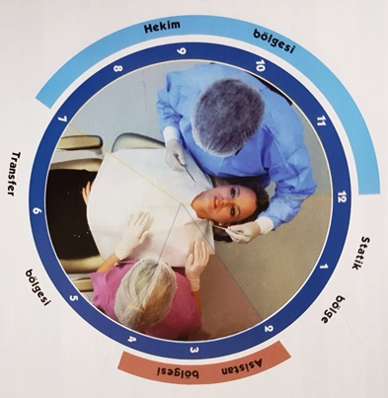
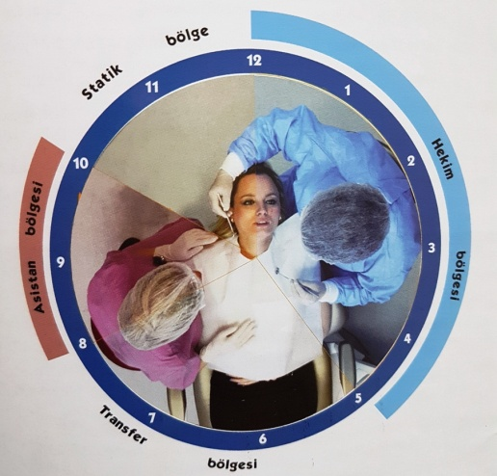
Hasta Etrafındaki Çalışma Alanının Sınıflandırılması
Tüm faaliyet alanı hasta ağzı ile sınırlıdır ve saat kadranına göre bölümlendirilmiştir
Sağ elle çalışma düzeninde:
Hekim bölgesi 7’den 12’ye
Asistan bölgesi 2’den 4’e
Sol elle çalışma düzeninde
Hekim bölgesi 12’den 5’e
Asistan bölgesi 8’den 10’a

Slide 11
